Slide 1

RESTITUTION DE L’ATELIER
Comment communiquer en interne pour accompagner une démarche de transformation ?
EIVPT (1) ESIEE Paris(2) Ifsttar (4) UPEM (2)
Service Com (4) / Marketing (1) / Vie étudiante (1) / DS & Structure rech (2) / Info (1)
27 et 28 février 2018

Slide 2

Le postulat
La conduite du changement ne se réduit pas à la communication, mais cette dernière s'avère être une des principales composantes de ce type de démarche.
L'enjeu est de transmettre une vision qui doit permettre à chacun de partager une représentation suffisamment semblable de l’avenir pour pouvoir le construire ensemble.
Quels messages faire passer ? Quels canaux utiliser ? Pour quelles cibles ?
Parce que les problématiques de communication et de conduite de changement sont au carrefour de plusieurs domaines (stratégie, communication, ressources humaines, digital, etc), leur solution ne peut provenir d'une seule discipline.
Seule l’hybridation des savoirs, des compétences et des expériences, permet de faire émerger une solution globale et pérenne.
C’est pourquoi il est nécessaire de mobiliser un réseau de partenaires experts, des savoirs et des méthodologies issues d’autres champs (intelligence collective, sociologie, digital, développement RH, …).
Notes:
(Intéresser les préoccupations locale avec une force nationale). Enthousiasme, confiance et ambition partagée

Slide 3
Les fonctions parties prenantes pour la communication interne dans le cadre d’un projet de transformation
Fonctions
stratégiques
Direction(s)
Gouvernance
Stratégie
de communication
Politique RH
Communication
interne
RH
Com
Canaux pour
la circulation de l’info
(mail, inranet …)
Progiciel RH
Annuaire
Fonctions
opérationnelles
Système d’information
Informatique

Slide 4
La démarche
Point de départ : bilan du séminaire Communication du 6 février 2018
Atelier : communication interne (animation Sandrine Diago)
Réflexion générale
Le contexte
La temporalité
Brainstorming
Les acteurs
Les cibles
Les actions et supports
Proposition d’un plan d’actions
Notes:
(Intéresser les préoccupations locale avec une force nationale). Enthousiasme, confiance et ambition partagée

Slide 5
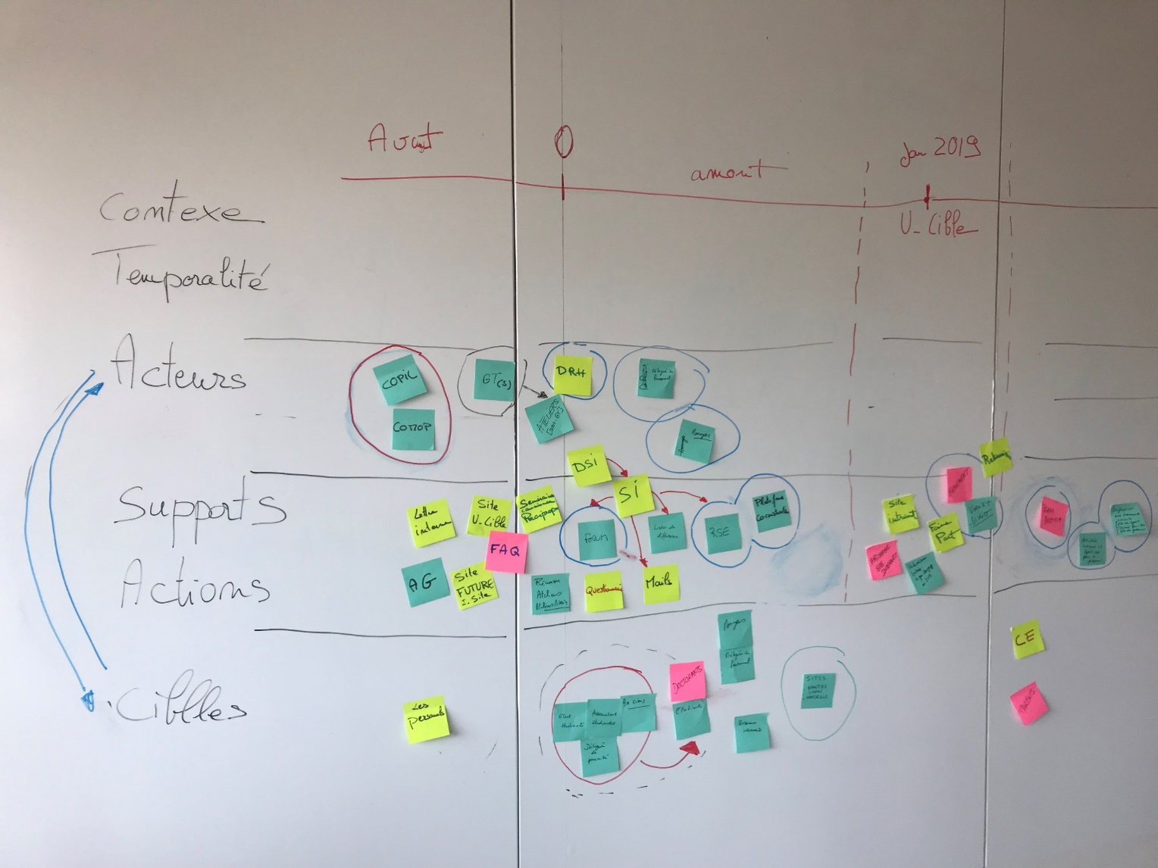
Notre réflexion …

Slide 6

La synthèse
Constat :
Informations descendantes : Copil/Comop
Actions et supports tournés vers les personnels
Propositions : plan d’actions communication interne
Mettre en place des espaces d’expression, de dialogue, d'échanges sur le projet de construction de l’UCible (RSE, plate forme de débat, questionnaire …)
Communiquer auprès de cibles plus spécifiques (la sphère étudiante, les réseaux internes, les managers, les personnels en fonction de leur site géographique)
Commencer à préparer la phase de lancement de l’U-Cible (évènement, supports, site intranet)
Préparer un plan pour développer les actions de communication interne dans le cadre de l’U-Cible (après le lancement). L’objectif étant de fédérer autour de la co-construction
- Supports de communication internes
- Évènements internes : (team Building, moments conviviaux, sport)
- Accompagnement des autres services/fonctions/acteurs dans leurs actions de communication interne
Se doter d’outils pour favoriser la circulation de l’information (site intranet, accès aux SI des composantes, annuaire des compétences, RSE, plate-forme de débat, visites virtuelles des sites géographiques)
Solliciter une collaboration forte avec les fonctions RH pour reconnaître et valoriser les initiatives, favoriser la co-construction et améliorer le sentiment de bien-être au travail
Affecter des ressources/moyens bien identifiés pour la communication interne
Notes:
(Intéresser les préoccupations locale avec une force nationale). Enthousiasme, confiance et ambition partagée

